Slide 1
Naturkunskap 2
Kemiska Reaktioner

Slide 2
Kemiska eller fysiska förändringar
Kemiska förändringar
En reaktion har skett
Färg omslag
pH förändring
Gasbildning
Temperaturförändring
Fällning bildas
Ett nytt ämne har formats
Fysiska förändringar
Samma ämnena kvar
Ändring i storlek eller fas, men lätt att få tillbaka original ämnet

Slide 3
Övningar
Är följande kemiska reaktioner, fysiska förändringarna, eller blandningar?:
Smältning av is
Socker som löses upp i vatten
Brinnande stearinljus
Salt blandad med sand
Järnspik som rostar
6. Mjölk som blandas med kakao
7. Vatten som kokar och blir till ånga
8. Bakpulver som reagerar med ättika
9. Olja blandat med vatten
10. Glas som krossas i små bitar

Slide 4
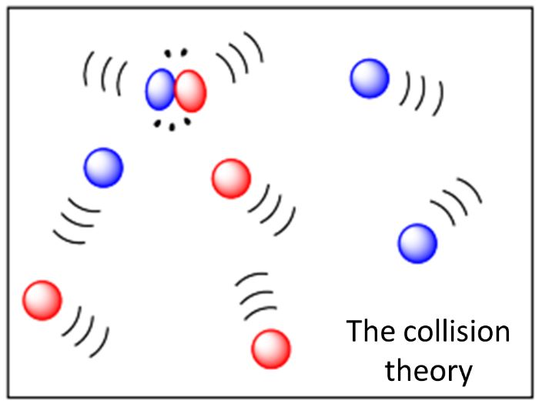
Reaktioner
För en reaktion att ske måste följande kriterier uppfyllas:
Partiklarna måste kollidera med varandra
Kollisionerna måste ha tillräckligt energi (aktiveringsenergi)
Kollisionerna måste ske på rätt vinkel

Slide 5
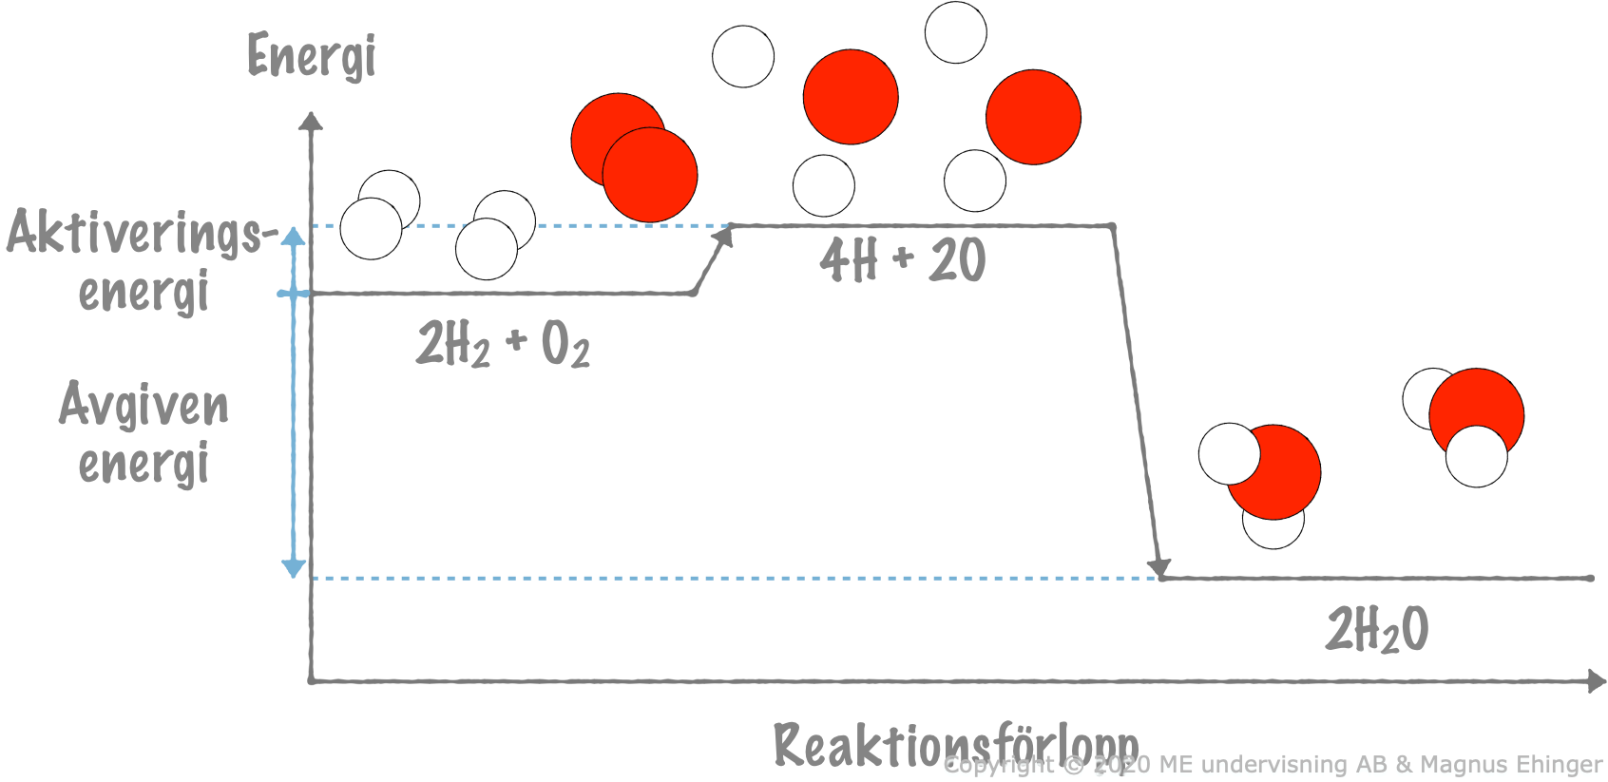
Energi
Alla reaktioner kräver att atomerna har tillräckligt med energi för att bryta igenom varandras elektronmoln
Reaktionsintermediär (Kemi 2)
Bildning eller sönderdelning av molekylen kan antingen ta upp (endoterm) energi eller frigöra (exoterm) energi
Endoterma reaktioner känns kallare
Exoterma reaktioner känns varmare
Energi = förmåga att utföra arbetet

Slide 7
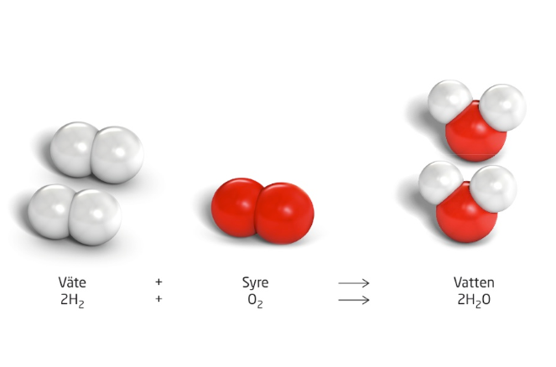
Lagen om Massans Bevarande
Under en reaktion ”förbrukas” inte atomerna, utan de omvandlas

Slide 8
Kemiskt symbolspråk
Notes:
Använd exemplen: Na + Cl₂ , Mg + O₂ , H₂ + O₂
Prata om:
Reaktionsformel
Balanserade reaktionsformel med koefficienter
Reaktanter v produkter
Pilen (vad betyder detta?)
Aggregationstillstånd

Slide 9
Typer av reaktioner
Syntes
Nedbrytning
Substitution
Dubbelförskjutning
Syror och baser
Redox

Slide 10
Syntes

Slide 11
Typer av reaktioner
Syntes
Nedbrytning
Substitution
Dubbelförskjutning
Syror och baser
Redox

Slide 12
Nedbrytning

Slide 13
Typer av reaktioner
Syntes
Nedbrytning
Substitution
Dubbelförskjutning
Syror och baser
Redox

Slide 14
Substitution

Slide 15
Typer av reaktioner
Syntes
Nedbrytning
Substitution
Dubbelförskjutning
Syror och baser
Redox

Slide 16
Dubbelförskjutning

Slide 17
Typer av reaktioner
Syntes
Nedbrytning
Substitution
Dubbelförskjutning
Syror och baser
Redox

Slide 18
Syror och baser

Slide 19
Typer av reaktioner
Syntes
Nedbrytning
Substitution
Dubbelförskjutning
Syror och baser
Redox

Slide 20
Redox

